Slide 1

ГРАНТОВЫЕ КОНКУРСЫ
ДЛЯ ОБРАЗОВАТЕЛЬНЫХ ОРГАНИЗАЦИЙ

Slide 2
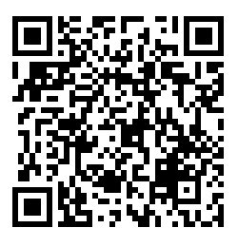
КОНКУРСЫ ФОНДА ПРЕЗИДЕНТСКИХ ГРАНТОВ
Участники
НКО
Максимальный
размер гранта
не ограничен
Формат
Заочный
Сроки
с 1 сентября по 15 октября 2026 г.
с 1 февраля по 15 марта 2027 г.
Notes:
Участниками конкурса могут быть некоммерческие организации: зарегистрированные не позднее чем за 1 год до окончания приема заявок, а при запросе гранта до 500 000 ₽ (кроме "ресурсных центров") - не позднее чем за 6 месяцев , не имеющие среди учредителей государственных органов и органов местного самоуправления.
11 направлений и большой перечень поднаправлений, например поддержка проектов в области науки, образования, просвещения
апробация и развитие инновационных образовательных подходов и практик
развитие эффективных способов повышения квалификации педагогических работников и управленцев в сфере образования
поддержка конкурсов и других мероприятий, направленных на раскрытие педагогического мастерства и повышение социального статуса педагогических работников,
содействие деятельности в сфере изучения и популяризации русского языка и литературы, поддержка литературного творчества и мотивации к чтению
продвижение и расширение практики инклюзивного образования,
содействие и осуществление деятельности в области просвещения, дополнительного образования детей,
продвижение родительского просвещения
развитие образовательного туризма
реализация социально-образовательных проектов поддержки учащимися людей пожилого возраста
содействие образованию людей с ограниченными возможностями здоровья продвижение интеллектуального развития учащихся и воспитанников через конкурсы, олимпиады, исследовательскую, научную деятельность
От одной организации могут быть зарегистрированы для участия в конкурсе несколько заявок по разным направлениям.

Slide 3
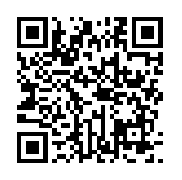
КОНКУРСЫ ПРЕЗИДЕНТСКОГО ФОНДА КУЛЬТУРНЫХ ИНИЦИАТИВ
Участники
Муниципальные учреждения, НКО, ИП
Максимальный
размер гранта
не ограничен
Формат
Заочный
Сроки
май - июль 2027 г.
октябрь - декабрь 2027 г.
Notes:
Могут принять участие все НКО за исключением государственных учреждений, государственных корпораций, государственных компаний и политических партий. Коммерческие организации, Индивидуальные
предприниматели, Муниципальные учреждения и предприятия за исключением муниципальных казенных учреждений.
8 направлений: проекты в области культуры и искусства; образовательные и наставнические проекты в области культуры, искусства и креативных индустрий (включая цифровые технологии); проекты по выявлению и поддержке молодых талантов в области культуры, искусства и креативных индустрий; проекты креативных индустрий (в том числе в области литературы и издательского дела, дизайна, моды, арт, музыки, новых медиа, мультимедиа технологий, кино, театра, игр); проекты, предусматривающие проведение фестивалей, премий, форумов в области искусства;
Требований к сроку существования организации нет.
Один участник конкурса вправе представить не более одной заявки на участие в конкурсе.

Slide 4
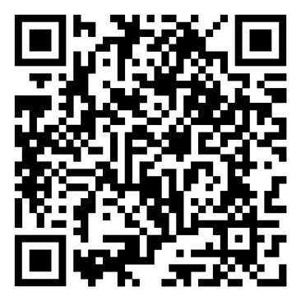
КОНКУРС ИНИЦИАТИВ РОДИТЕЛЬСКИХ СООБЩЕСТВ
Участники
Общеобразовательные учреждения
Максимальный
размер гранта
2 млн
Формат
Заочный
Сроки
февраль 2027

Slide 5
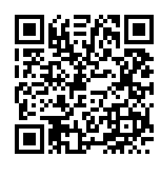
КОНКУРСЫ ГРАНТОВ ДВИЖЕНИЯ ПЕРВЫХ
Участники
Муниципальные учреждения, НКО, ИП
Максимальный
размер гранта
10 млн
Формат
Заочный
Сроки
январь/февраль 2027 г.
Notes:
Более 13,5 млн рублей привлекли образовательные учреждения Уфы на первом конкурсе «Гранты Первых» Российского движения детей и молодежи «Движение Первых». Всего на конкурсный отбор было подано 2360 проектов, из которых только 759 участников стали победителями, 28 – из Башкортостана. В их число вошли 11 инициатив образовательных учреждений столицы.
Вовлечение детей и молодежи в возрасте от 6 до 18 лет в проектные активности, направленные на воспитание, развитие и самореализацию детей и молодежи, организацию досуга.
Юридическое лицо вправе представить не более 1 заявки в одной из 12 номинаций.
Проектные активности, представленные в рамках конкурсного отбора,должны соответствовать одному из направлений деятельности Движения: образование и знания, наука и технологии, труд и профессия, культура и искусство, добровольчество, патриотизм и историческая память, спорт, здоровый образ жизни, медиа и коммуникации, экология и охрана природы, туризм и путешествия.
11 победителей

Slide 6
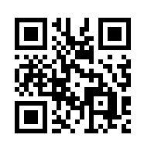
ВСЕРОССИЙСКИЙ КОНКУРС МОЛОДЁЖНЫХ ПРОЕКТОВ
РОСМОЛОДЁЖЬ. ГРАНТЫ
Участники
Физические лица
Максимальный
размер гранта
- 300 тыс.
- 1 млн / 1,5 млн
Формат
Заочный, очный
Сроки
февраль, май, август
Notes:
Физические лица от 14 до 35 лет, зарегистрированные в автоматизированной системе Молодежь. России и прошедшие верификацию через госуслуги.
Возраст наставников проекта не ограничен.
Более 18 направлений (проекты, направленные на организацию занятости молодежи, экологию, проекты, направленные на работу с людьми с ОВЗ, творчество, популяризация спорта и ЗОЖ, проекты направленные на передачу успешного опыта молодежи и на развитие наставничества в молодёжной среде, проекты, направленные на туристическую привлекательность и на развитие молодежного туризма, сохранение исторической памяти, медиа, сохранение семейных ценностей, добровольчество, профилактика негативного девиантного поведения, вовлечение молодежи в сферу науки и технологий).

Slide 7
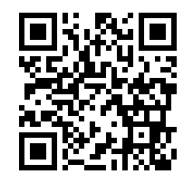
КОНКУРСЫ ФОНДА ГРАНТОВ ГЛАВЫ РЕСПУБЛИКИ БАШКОРТОСТАН
Участники
Юридические лица
Максимальный
размер гранта
- 500 тыс.
- 3 млн
Формат
Заочный
Сроки
февраль – ноябрь 2027 г.
Notes:
Организация не имеет учредителей, являющихся государственным органом, органом местного самоуправления
Организация зарегистрирована и осуществляет деятельность на территории Республики Башкортостан
Организация на момент подачи заявки является юридическим лицом не менее 3 месяцев со дня ее государственной регистрации – для конкурса мини-грантов, для остальных не менее 1 года с момента регистрации.

Slide 8
КОНКУРС ГРАНТОВ ГЛАВЫ АДМИНИСТРАЦИИ ГО Г.УФА РБ
Участники
Юридические лица
Максимальный
размер гранта
600 тыс.
Формат
Заочный
Сроки
сентябрь-октября 2027 г.

